Slide 1
Share with you

Slide 2
Min-max 搜索树
蒙特卡洛树搜索（ Monte Carlo Tree Search ）
Q-learning
Notes:
AlphaGo最初通过模仿人类玩家，尝试匹配职业棋手的棋局，一旦它达到了一定的熟练程度，它开始和自己对弈大量棋局，使用强化学习进一步改善它。围棋无法仅通过寻找最佳步来解决；游戏一盘平均有150步，每一步平均有200种可选的下法，意味着太多需要解决的可能性。
AlphaGo使用蒙特卡洛树进行搜索，借助估值网络（Value Network）与策略网络（policy network）这两种深度神经网络，通过估值网络来评估大量选点，并通过策略网络选择落点。

Slide 3
min-max搜索树
在当前棋局下，黑子可以选择b1,b2，白子对于b1可选择w1,w2，对b2可选择w3,w4,w5。然后到达黑子对应的胜率。选择b1平均胜率(50+48)/2<选择b2平均胜率(62+45+58)/3，当前选择b2
Right？
已知白子足够聪明，会在黑棋走b1的时候回应以w2（尽量降低黑棋的胜率），在黑棋走b2的时候回应以w4（尽量降低黑棋的胜率）。因此黑子的正解是b1
Notes:
适用于二人轮流零和博弈

Slide 4
min-max搜索树
在搜索树中，假定博弈双方都尽自己最大努力获得好结果，一方选择将其优势最大化(max)，另一方选择使对手优势最小化(min)。
是一个由底往上的过程：先把搜索树画到可以承受的深度，然后逐层往上取最大值或最小值回溯，就可以看到双方的正解（如果胜率评估是准确的） 。实际编程时，是往下不断生长节点，然后动态更新每个父节点的胜率值，在实际对局中，胜率评估会有不准确的地方，这就会导致“地平线效应”，即由于电脑思考的深度不够，且胜率评估不够准确，因此没有看见正解。

Slide 5
Min-max应用到围棋上
蒙特卡洛搜索树
可取吗？
给出一个局面评估，虽然不准，但比没有强。这就部分解决了第二个问题。
根据蒙特卡洛搜索树设计，会较好地自动集中到“更值得搜索的变化” （也不一定准）。如果发现一个不错的著法，蒙特卡洛树搜索会较快地把它看到很深，可以说结合了广度优先搜索和深度优先搜索。这就部分解决了第一个问题。
搜索树太广。棋盘太大了，每一方在每一步都有很多著法可选。
很难评估胜率。除非把搜索树走到终局，这意味着要走够三百多步（因为对于电脑来说，甚至很难判断何时才是双方都同意的终局，所以只能傻傻地填子，一直到双方都真的没地方可以走为止）。简单地说，搜索树也需要特别深。

Slide 6
蒙特卡洛树搜索
每个节点代表一个局面。A/B 代表这个节点被访问B 次，黑棋胜利了A 次。
选择（Selection）。从根节点往下走，每次都选一个“最值得看的子节点”（具体规则下一页），直到来到一个“存在未扩展的子节点”的节点，如图中的3/3节点。 “存在未扩展的子节点”是指这个局面存在未走过的后续着法。
扩展（Expansion），给这个节点加上一个0/0子节点，对应之前所说的“未扩展的子节点”，就是还没有试过的一个着法。
类比（Simluation）。从上面这个没有试过的著法开始，用快速走子策略（Rollout policy）走到底，得到一个胜负结果。
回溯（Backpropagation）。把类比的结果加到它的所有父节点上。例如第三步类比的结果是0/1（代表黑棋失败），那么就把这个节点的所有父节点加上0/1。那么就把这个节点的所有父节点加上0/1。
Notes:
Monte Carlo Tree Search，是一种人工智能问题中做出最优决策的方法，一般是在组合博弈中的行动（move）规划形式。它结合了随机模拟的一般性和树搜索的准确性。
MCTS 受到快速关注主要是由计算机围棋程序的成功以及其潜在的在众多难题上的应用所致。超越博弈游戏本身，MCTS 理论上可以被用在以 {状态 state，行动 action} 对定义和用模拟进行预测输出结果的任何领域。

Slide 7
蒙特卡洛树搜索
怎么选择最值得看的节点？与min-max相同，黑棋走选对黑棋最有利的，白棋走选对黑棋最不利的，这样合理吗？树是不完全的，每次只选择最有利/最不利，将导致树的广度不够。
使用UCB 均衡Exploitation和Exploration
x 是节点的当前胜率估计(考虑当前是黑棋走还是白棋走，因此选胜率还是(1-胜率))，N 是节点的访问次数。C 是一个常数。C 越大越偏向于访问次数少的节点，广度搜索，C 越小就越偏向于深度搜索。
Notes:
Monte Carlo Tree Search，是一种人工智能问题中做出最优决策的方法，一般是在组合博弈中的行动（move）规划形式。它结合了随机模拟的一般性和树搜索的准确性。
MCTS 受到快速关注主要是由计算机围棋程序的成功以及其潜在的在众多难题上的应用所致。超越博弈游戏本身，MCTS 理论上可以被用在以 {状态 state，行动 action} 对定义和用模拟进行预测输出结果的任何领域。

Slide 8
Q-Learning
一种状态决策方法，强化学习中有状态(state)、动作(action)、奖赏(reward)这三个要素。智能体根据当前状态来采取动作，获得相应的奖赏之后，再去改进这些动作，使得下次再到相同状态时，智能体能做出更优的动作。
以flappy bird为例，
状态：取小鸟到下一根下侧管子的水平距离和垂直距离差作为小鸟的状态，记为(dx,dy)
动作：1 向上飞一下 2 不做行为
奖赏：小鸟活着时，每一帧给予1的奖赏；若死亡，则给予-1000的奖赏；若成功经过一个水管，则给予50的奖赏

Slide 9
Q-Learning
Q-Learing 中的Q为动作效用函数，用于评价在特定状态下采取某个动作的优劣，可以将之理解为智能体动作选择的依据，把Q当做是一张表。表中的每一行是一个状态 ，每一列表示一个动作（飞与不飞）。
小鸟根据当前状态查找到对应的行，然后再比较两列的值（飞与不飞）的大小，选择值较大的动作作为当前帧的动作。
怎么得到Q？

Slide 10
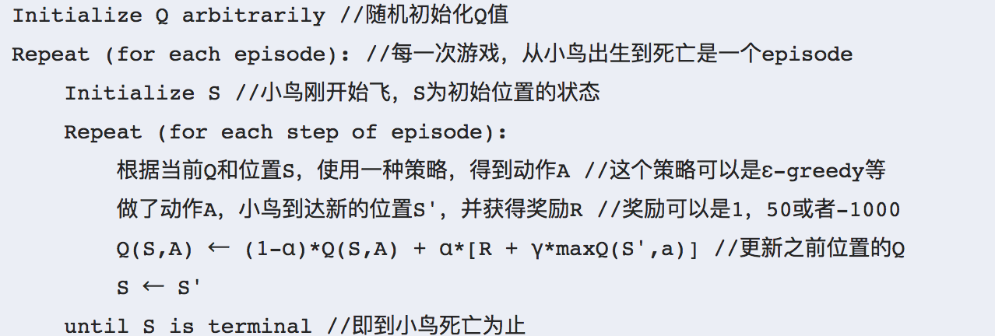
Q-Learning
根据当前Q，如何选择动作A？
Q怎么更新？

Slide 11
Q-Learning
根据当前Q，如何选择动作A？
假如小鸟在训练过程中，每次都采取当前状态效用值最大的动作，那可能有更好的选择一直没有被探索到，小鸟一直会被桎梏在以往的经验之中。而假若小鸟在这里每次随机选取一个动作，可能因为探索了太多无用的状态而导致收敛缓慢？因此需要在探索和利用经验之间平衡，可以使用ε-greedy方法，即每个状态有ε的概率进行探索（即随机选取飞或不飞），而剩下的1-ε的概率则进行开发（选取当前状态下效用值较大的那个动作）。

Slide 12
Q-Learning
Q怎么更新？
α为学习速率（learning rate），γ为折扣因子（discount factor）
根据公式可以看出，学习速率α越大，保留之前训练的效果就越少。折扣因子γ越大， maxQ(S’,a)起到的作用就越大。
小鸟在对状态进行更新时，会考虑到眼前利益（R）即选择这个动作的当前收益，和记忆中的利益maxQ(S’,a) 。记忆中的利益是指小鸟记忆里下一个状态S’动作中效用值的最大值。如果小鸟之前在下一个状态某个动作上吃过甜头（选择了某个动作之后获得了50的奖赏），那么它就更希望提早地得知这个消息，以便下回在状态以通过选择正确的动作继续进入这个吃甜头的状态 。
γ越大，小鸟就会越重视以往经验，越小，小鸟只重视眼前利益（R）

Slide 13
Thanks for listening

